Slide 1



Акселерационная программа «Вызовы будущего»
«СпросПрост »
Лидер стартап-проекта: Никонорова Анна
Наставник стартап-проекта: Перекатиева Татьяна Александровна
Рязань, 2025

Slide 2
ПРОБЛЕМА
Коммерческим компаниям важно уметь предсказывать объемы спроса на продукцию, чтобы избежать затоваривания, использования избыточных складских помещений, либо недопроизводства товаров при наличии повышенного спроса.
Без прогнозов склад и транспорт часто перегружены в пиковые периоды и простаивают в низкие.
Ошибки в планировании могут привести к излишним затратам или снижению потенциальной выручки.

Slide 3
РЕШЕНИЕ
Модель машинного обучения прогнозирует спрос с учётом сезонности, трендов и событий. Это позволит компании заранее знать, какие объёмы и позиции потребуются, и поможет заранее планировать пики загрузки складских помещений, оптимизировать графики отгрузок товара торговым точкам или покупателям, распределять ресурсы по складам и по времени.

Slide 4
РЕШЕНИЕ
При создании проекта используется язык программирования Python, библиотеки Pandas для работы с датафреймом, mysql.connector для работы с базами данных, Matplotlib для визуализации результатов, scipy для работы со стат-пакетами, prophet для анализа временных рядов.

Slide 5


Slide 6
АКТУАЛЬНОСТЬ ПРОЕКТА
Система позволяет моделировать сценарии изменения спроса при изменении цены, введения скидкок, маркетинговых промокомпаний, а также покажет какие категории товара наиболее чувствительны к маркетинговым действиям.
Инновационность нашего решения заключается в том, что ML-модель позволяет автоматизировать декомпозицию временного ряда, а также интегрирует внешние факторы, такие как промоакции, календари, макроэкономическую статистику при необходимости.

Slide 7
РЫНОК
B2B
ЦЕЛЕВАЯ АУДИТОРИЯ
Малые и микро- предприятия в торговле и онлайн-ритейле, имеющие как офлайн-точки продаж, так и интернет-магазины.
Обычно работают с широким ассортиментом товаров (от 500 до 10 000 SKU) и имеют сезонные колебания продаж.
Используют 1С, Excel, иногда CRM-системы, при этом хотят перейти к онлайн-аналитике и digital-инструментам.
Руководство открыто к инновациям и готово часть задач отдать на аутсорсинг.
Задачи - повысить управляемость продажами и логистикой с помощью системы прогнозов, а также получить конкурентное преимущество за счёт предиктивной аналитики

Slide 8
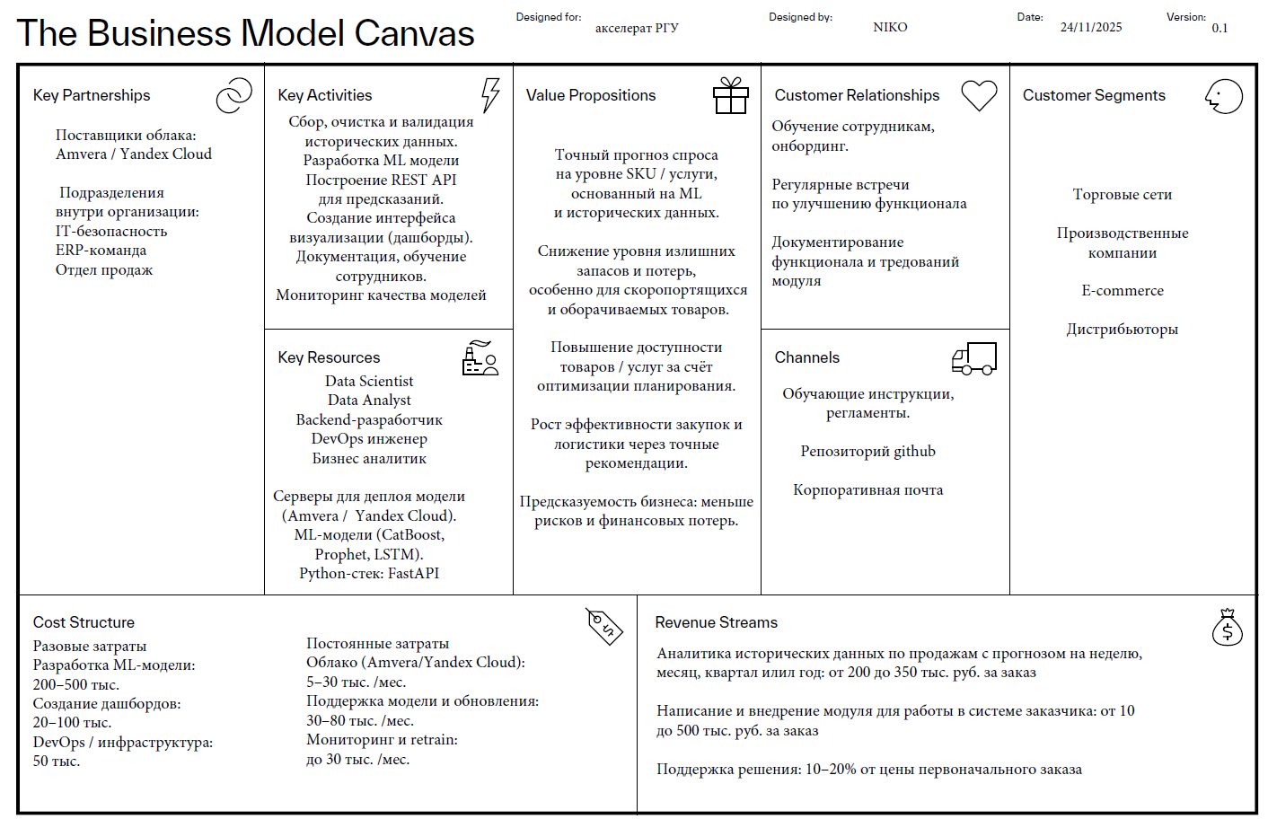
БИЗНЕС-МОДЕЛЬ

Slide 9
РЕСУРСЫ
Имеющиеся ресурсы
Человеческий капитал:
Специалист по анализу данных
Бизнес аналитик
Дизайнер
Облака:
тестовый сервер на Amvera
тестовый сервер yandexCloud
Оборудование и програмное обеспечение:
Ноутбук с установленными
- IDE Visal Studio Code,
- интерпретатором python,
-библиотеками: pandas, numpy, matplotlib, statsmodels, sklearn, prophet, catboost
Необходимые ресурсы
специалист по Data Scient
DevOps инженер
аренда сервера Amvera, yandex Cloud
или зарубежные аналоги
IDE PyCharm Pro
MacBook Pro 16 (32G оперативной памяти)

Slide 10
АНАЛОГИ И КОНКУРЕНТЫ
Характеристики | НИКО | Loginom | Монолит | Терралинк
Сегмент | микро/ малый бизнес | средний/ крупный бизнес | Крупные предприятия уже использующие Монолит ERP | Крупные предприятия
Ключевые функции | Подготовка данных, построение ML-модели с учётом промо-компаний и сезонности | Подготовка данных, ансамбли моделей, автоматизация планирования | Встроенное прогнозирование в ERP: горизонты, агрегации, отчёты. | Процессная интеграция, прогнозы, S&OP
Интеграция | Возможность встраивания в бесплатные BI-решения | Встраивается в ограниченое число поддерживаемых ERP | Встраивается в ERP-платформу Монолит | Встраивается в существующую ERP-платформу
Скорость внедрения | от половины до одного месяца | от половины до полутора месяцев | 1-2 недели | 2-3 месяца
Цена | 300-500 тыс.руб. | от 400 тыс.руб.за лицензию + 200 тыс.руб.внедрение | Входит в ERP-пакет, модуль ≈ 200–400 тыс.руб. | от 5–10 млн ₽ за внедрение + сопровождение

Slide 11
ПАРТНЕРЫ, ЗАИНТЕРЕСОВАННЫЕ ОРГАНИЗАЦИИ
ООО Центр автоматизации «Промавтоматика»

Slide 12
КАЛЕНДАРНЫЙ ПЛАН РЕАЛИЗАЦИИ СТАРТАП-ПРОЕКТА
Название этапа календарного плана | Длительность этапа, недель. | Стоимость, руб.
1. Получение и обработка исторических данных | 2 | 60
2. Обучение модели | 5 | 270
3. Выгрузка проекта в репозиторий | 1 | 75
4. Документация и передача знаний | 1 | 100
ИТОГО: | 9 | 505

Slide 13
КАЛЕНДАРНЫЙ ПЛАН РЕАЛИЗАЦИИ СТАРТАП-ПРОЕКТА
ЭТАПЫ И МЕРОПРИЯТИЯ ПРОЕКТА |  |  |  | Недели |  |  |  |  |  |  |  |  |  |  |  | УЧАСТНИКИ (О-ответственный исполнитель. С-соисполнитель)
ЭТАП 1 Получение и обработка исторических данных |  |  |  | 1 | 2 | 3 | 4 | 5 | 6 | 7 | 8 | 9 | 10 | 11 | 12 | PM | DA | BA | DS | DO
1.1. | Сбор данных о продажах и маркетинговых компаниях
 | 1.1 Подключение к SQL базе данных клиента |  |  |  |  |  |  |  |  |  |  |  |  |  |  |  | О | С
 | 1.2 Создание таблицы с продажами товаров по дням |  |  |  |  |  |  |  |  |  |  |  |  |  |  |  | О
 | 1.3 Выгрузка данных в датафрейм Pandas |  |  |  |  |  |  |  |  |  |  |  |  |  |  | С | О
1.2. | Создание датафрейма для обучения модели
 | 1.2.1 Очистка и предобработка данных |  |  |  |  |  |  |  |  |  |  |  |  |  |  |  | О
 | 1.2.2 Обогащение датафрейма (дни недели, месяцы, промо и т.д.) |  |  |  |  |  |  |  |  |  |  |  |  |  |  | С | О
 | 1.2.3 Дескриптивная аналитика и визуализация |  |  |  |  |  |  |  |  |  |  |  |  |  |  | С | О | С
ЭТАП 2 Обучение модели |  |  |  | 1 | 2 | 3 | 4 | 5 | 6 | 7 | 8 | 9 | 10 | 11 | 12
 | 2.1 Выбор метрик качества модели |  |  |  |  |  |  |  |  |  |  |  |  |  |  | О |  | С
 | 2.2 Создание baseline модели при помощи библиотеки prophet |  |  |  |  |  |  |  |  |  |  |  |  |  |  |  | С |  | О
 | 2.3 Обучение модели CatBoost на тренировочной выборке |  |  |  |  |  |  |  |  |  |  |  |  |  |  |  |  |  | О
 | 2.4 Проверка предсказаний модели на тестовой выборке и сравнение метрик с baseline моделью |  |  |  |  |  |  |  |  |  |  |  |  |  |  | О | С |  | О
 | 2.5 Подключение к BI системе заказчика (опционально) |  |  |  |  |  |  |  |  |  |  |  |  |  |  |  |  | О
ЭТАП 3 Выгрузка проекта в репозиторий |  |  |  | 1 | 2 | 3 | 4 | 5 | 6 | 7 | 8 | 9 | 10 | 11 | 12
 | 3.1. Настройка подключение к репозиторию github |  |  |  |  |  |  |  |  |  |  |  |  |  |  | С | С |  |  | О
 | 3.2. Выгрузка коммитов всех этапов в репозиторий |  |  |  |  |  |  |  |  |  |  |  |  |  |  | О |  |  |  | С
 | 3.3 Деплой итоговой версии проекта |  |  |  |  |  |  |  |  |  |  |  |  |  |  |  | О |  |  | О
 | 3.4.API для получения прогнозов(опционально) |  |  |  |  |  |  |  |  |  |  |  |  |  |  | С | С |  |  | О
ЭТАП 4 Документация и передача знаний |  |  |  | 1 | 2 | 3 | 4 | 5 | 6 | 7 | 8 | 9 | 10 | 11 | 12
 | 4.1. Техническая документация (README + подробное описание pipeline) |  |  |  |  |  |  |  |  |  |  |  |  |  |  | О |  | С | О
 | 4.2. Демонстрация работы и обучение персонала заказчика |  |  |  |  |  |  |  |  |  |  |  |  |  |  | О |  | С | О
 | 4.3. Руководство пользователя API (опционально) |  |  |  |  |  |  |  |  |  |  |  |  |  |  | О | С |  |  | С

Slide 14
КАЛЕНДАРНЫЙ ПЛАН РЕАЛИЗАЦИИ СТАРТАП-ПРОЕКТА
ПЛАТЕЖИ ПО ВИДАМ ЗАТРАТ (тыс.руб) |  |  |  | 1 | 2 | 3 | 4 | 5 | 6 | 7 | 8 | 9 | 10 | 11 | 12
 | Имеющиеся ресурсы (205 тыс. руб.)
1. | Оплата труда Руководителя проекта |  |  | 10 | 15 | 10 | 15 | 15 | 10 | 10 | 15 | 15
2. | Оплата труда Специалиста по анализу данных |  |  | 10 | 10 | 10 |  |  | 10
3. | Оплата труда Бизнес-аналитика |  |  | 10 | 5 | 5 | 10 |  |  | 10 |  | 10
 | Необходимые ресурсы (300 тыс. руб.)
1 | Приобритение ноутбука |  |  |  | 120
2 | Приобретение IDE PyCharm Pro |  |  |  | 40
3 | Оплата труда специалиста по Data Scient |  |  |  | 10 | 15 | 20 | 15 |  | 15 |  | 10
4 | Оплата труда DevOps инженера |  |  |  | 10 |  | 5 |  | 15 |  | 10
5 | Аренда сервера |  |  |  |  |  |  |  |  | 4,5 | 4,5 | 4,5

Slide 15
ПЛАНЫ ПО РАЗВИТИЮ
И МАСШТАБИРОВАНИЮ
Описать перспективы развития стартап-проекта через 1 год, 5 лет.
Руководитель проекта. Маркетолог.

Slide 16
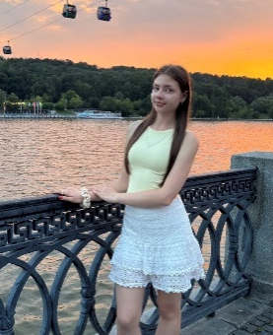

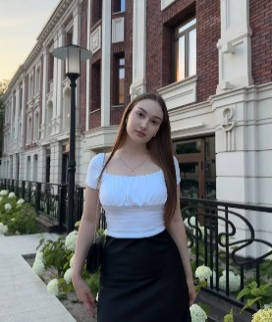



КОМАНДА
фото
фото
фото
фото
Никонорова Анна
Моргаду Дионизия
Мухина Екатерина
Нечушкина Маргарита
Руководитель, координация и организация работы, планирование спринтов
Разработчик базы данных ,
разработка структуры базы данных, наполнение базы данных (SQL)
Дизайнер,
разработка дизайна для визуального оформления выводов работы программы
Тестировщик,
тестирование подключения программы к заданной базе данных
фото
фото
Смагина Ольга
Торобцева Екатерина
Тестировщик,
тестирование логики работы программы
Дата-аналитик,
анализ временных рядов, продаж, товаров

Slide 17
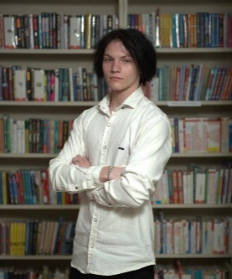
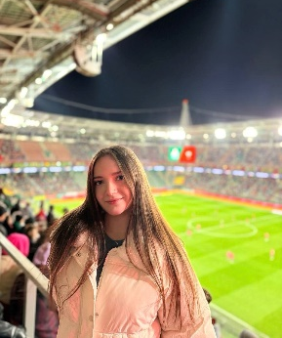
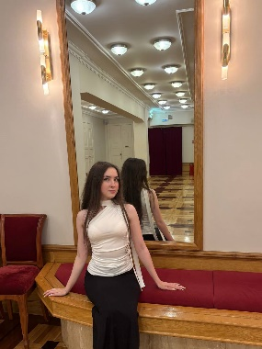


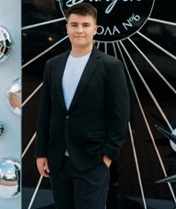
КОМАНДА
фото
фото
фото
фото
Никулаев Иван
Федотова Яна
Цыплакова Полина
Чикарёва Юлия
Программист,
преобразование
базы данных SQL
в датафрейм
pandas
Дата-аналитик ,
анализ влияния внешних факторов на объёмы продаж
Бизнес-аналитик,
определения требований заказчика и коммуникация с командой
Бизнес-аналитик,
определение необходимых результатов работы продукта
фото
фото
Шадрина Софья
Рябов Андрей
Дата-аналитик,
анализ временных рядов, продаж, товаров
DevOps,
заливка кода на удалённый сервер

Slide 18

«СпросПрост»
КОНТАКТНАЯ ИНФОРМАЦИЯ:
контактный номер
89209540568
электронный адрес
anna.nikonorova.07@mail.ru
сайт
…
фото
Никонорова Анна
лидер проекта
АКСЕЛЕРАЦИОННАЯ ПРОГРАММА – ВЫЗОВЫ БУДУЩЕГО – 2025

